Slide 1

서울시 정보공개 커뮤니티
공공기관 정보공개와 개인정보보호
2015.07.17
윤정훈

Slide 2
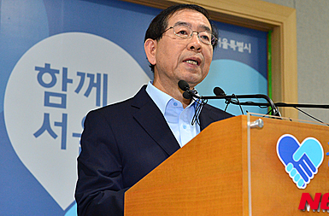
지난 6월 4일 서울시 메르스 사태 관련 긴급 기자회견
서울시, 선제적 정보공개
… 여론 55% 적절 (리얼미터)
그런데
6월 8일, 업무담당자 실수로 ‘메르스’ 민감한 개인정보 유출

Slide 3


정보공개법
VS.
개인정보보호법
국민의 알 권리
개인의 정보 보호
?
개인정보 공개 예외규정
정보 비공개 사유 규정

Slide 4
공공기관(지자체)의 개인정보 노출 현황
출처: 박남춘(새정치민주연합) 의원실, 2015
여전히 공공기관(지자체)의 개인정보 노출 건 수는 높기만 한데…

Slide 5


2013년 홈페이지 개인정보 노출원인별 발생비율
출처: 행정안전부, 2014년 홈페이지 개인정보 노출방지 가이드라인
68.6%
개인정보 취급자 부주의
11.5%
27.8%
검색엔진 노출
26.7%
1.5%
홈페이지 이용자 부주의
3.3%
0.1%
홈페이지 설계 오류
58.5%
공공기관
비영리기관
공공기관의 개인정보 노출 원인으로
개인정보 취급자의 부주의가 압도적

Slide 6
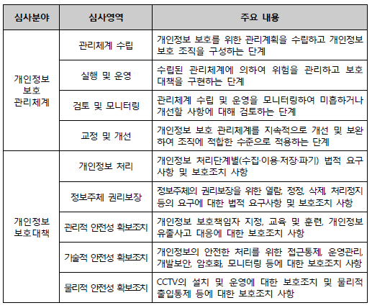

공공정보 공개시 개인정보를 보호하려면…
개인정보보호 인증
총괄기관: 행정자치부
인증기관: 한국정보화진흥원
대상: 개인정보보호법 준수 기관
<개인정보 보호 인증마크 예시>
<개인정보 보호 인증기준>

Slide 7



공공정보 공개시 개인정보를 보호하려면…
개인정보 비식별화 단계별 조치
사후검토
개인식별
가능성 검토
개인식별
요소 삭제
재식별화 여부
정기점검/모니터링
법령 검토
공공정보 개방∙공유

Slide 8
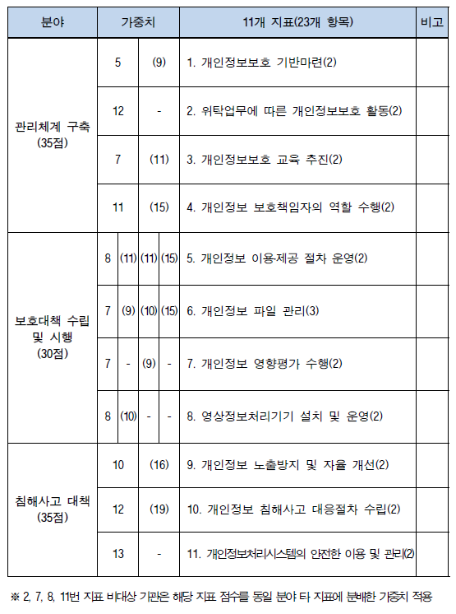



공공정보 공개시 개인정보를 보호하려면…
기준연도: 2014년
개인정보보호 관리수준 상시 점검
관리체계
구축
개인정보보호
관리 진단
침해사고
대책
보호대책 수립/시행
<공공기관 개인정보보호 관리수준 진단 지표>

Slide 9

공공정보 공개시 개인정보를 보호하려면…
정보공개 시스템 기능 개선
서울시 마포구 합정동 ***
770101-1******
개인정보 노출 예방 솔루션 도입으로 미연에 노출 방지
정보소통광장 고도화
010-1234-****

Slide 10




공공정보 공개시 개인정보를 보호하려면…
업무담당자 인식 개선 및 교육
개인정보 노출 원인 1위 업무담당자 부주의
프로그램 사용 미숙 또는 깜빡하여 실수
프로그램 실수 사례 정리 후 담당자 교육
돌다리도 두들겨 보는 심정으로
공공기관의 환경을 고려하여
담당자별 맞춤형 대책 마련

Slide 11
정보공개법
VS.
개인정보보호법
국민의 알 권리
개인의 정보 보호
=
개인정보 공개 예외규정
정보 비공개 사유 규정
정보공개법과 개인정보보호법은 동전의 양면 관계
개인정보 보호에는 한 목소리
개인정보 보호 조치를 통해 국민의 알 권리 충족

